Slide 1

VSOL HG323DAC
Passo a passo para definição de nome e senha da rede Wi-fi.

Slide 2


Com algum dispositivo conectado à rede, pesquise no navegador de Internet de sua preferência pelo IP 192.168.1.1

Slide 3
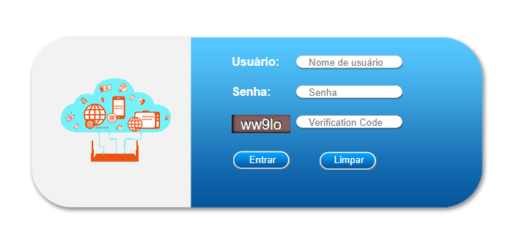
Faça o login inserindo usuário e senha informados pelo Suporte Técnico.

Slide 4
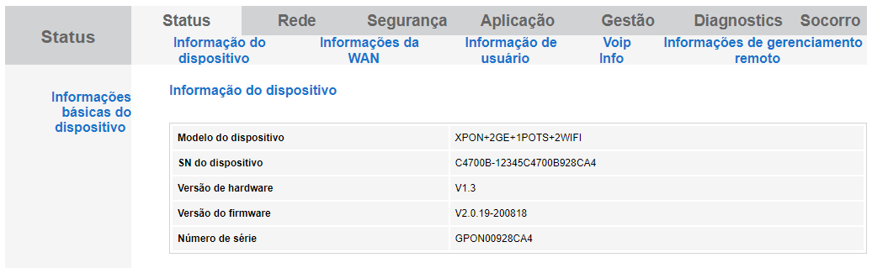
Selecione a aba Rede para acessar as configurações de Wi-fi

Slide 5
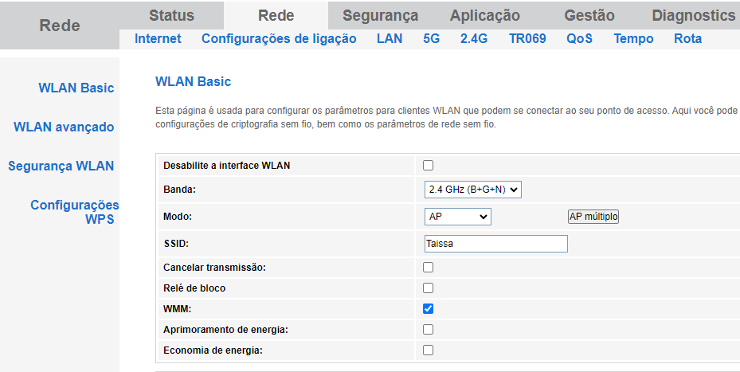
Para configurar a rede Wi-fi 2.4GHz, acesse a aba 2.4G. Insira o nome no campo SSID.
Salve as alterações em Aplicar Mudanças no canto inferior da página.

Slide 6
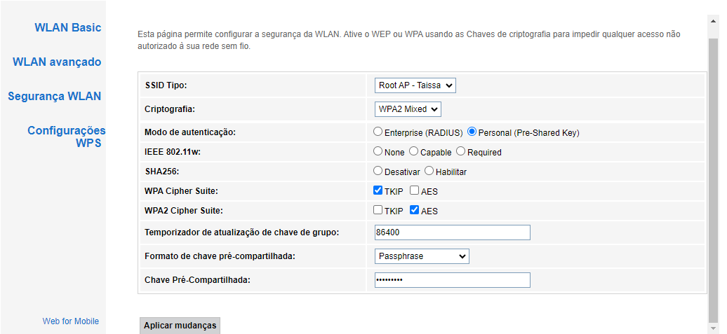
Em Segurança WLAN defina a senha da rede Wi-fi no campo Chave Pré-Compartilhada.
Aplique as alterações.

Slide 7
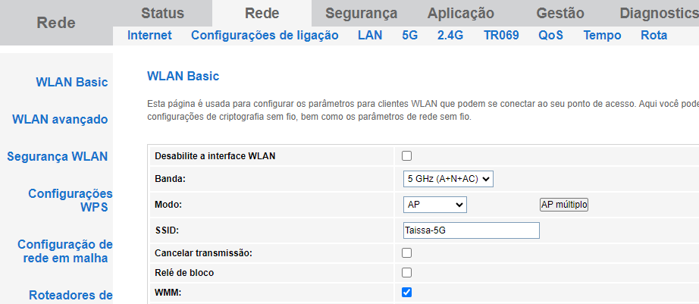
Repita o processo na rede 5G, defina o nome SSID e a senha na aba Segurança WLAN. Não esqueça de aplicar as alterações.

Slide 8
Procedimento concluído, você definiu o novo nome e senha da rede Wi-fi.
Pesquise as redes Wi-fi disponíveis em algum dispositivo e conecte na rede recém configurada.
Caso haja alguma dúvida, entre em contato com a nossa equipe!

